Slide 1

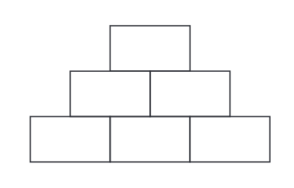

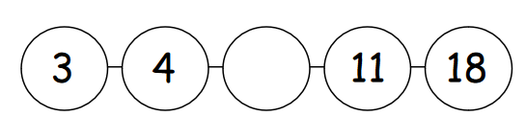
Die Aufgabenformate
+3
12
9
3
8
0
3
6
5
7
6
5
+5
5
8
11
1
4
3
11
10
13
16
die Zahlenmauer
das Rechendreieck
das Zahlengitter
3 + 1 = 4
-1
-1
2 + 1 = 3
7
-1
-1
1 + 1 = 2
das Entdeckerpäckchen
die Zahlenkette

Slide 2
Verwandte Aufgaben Addition und Subtraktion
8
5 + 3 = 8
3 + 5 = 8
5 + 3 = 8
8 - 3 = 5
5 + 3 = 8 3 + 5 = 8
8 - 3 = 5 8 - 5 = 3
die Aufgabenfamilie
die Tauschaufgabe
die Umkehraufgabe
4 + 4 | 4 + 5 | 4 + 6
5 + 4 | 5 + 5 | 5 + 6
6 + 4 | 6 + 5 | 6 + 6
die Nachbaraufgaben
5 + 5

Slide 3
Verwandte Aufgaben Addition und Subtraktion
die
kleine Aufgabe
die Verdopplungsaufgabe
5 + 3 = 8
15 + 3 = 18
2 + 2 = 4
4 – 2 = 2
die
große Aufgabe
die Halbierungsaufgabe

